Slide 1
《微型计算机原理与接口技术》
第6版
第2章 8086 CPU

Slide 2
§2.3 8086的存储器组织

Slide 3
CPU的工作方式
8086/8088 只能工作于实模式，仅能访问 2²⁰ = 1MB存储器
80286及以上CPU可工作于实模式和保护模式。在保护模式下，寻址范围为
80286 ：寻址2²⁴=16MB内存
80386：寻址2³²= 4GB内存

Slide 4
2.3.1 段地址和偏移地址
2.3.2 8086存储器的分体结构

Slide 5
2.3.1 段地址和偏移地址
1.段地址和偏移地址组合成物理地址
8086/8088有20根地址线，寻址2²⁰=1MB单元，地址范围00000~FFFFFH。
每个单元有1个绝对地址，即物理地址，CPU应先确定物理地址，才能存取该单元。
1MB内存空间分成多个逻辑段，每段最大2¹⁶= 64KB，段内地址连续。
各段相互独立，可连续排列，也可部分重叠或完全重叠。

Slide 6
用两个16位寄存器来形成20位地址，形式为
段地址：偏移量
这也称为逻辑地址，段地址也称为段基地址。
段基地址定义任何64KB存储器的起始地址，偏移量在64KB存储器中选择任一单元。
由逻辑地址转换为物理地址的公式：
20位物理地址=段基地址×16+16位偏移量
即：段寄存器中的16位数自动左移4位+16位偏移量就形成20位物理地址。
由BIU的地址加法器Σ来计算物理地址。

Slide 7
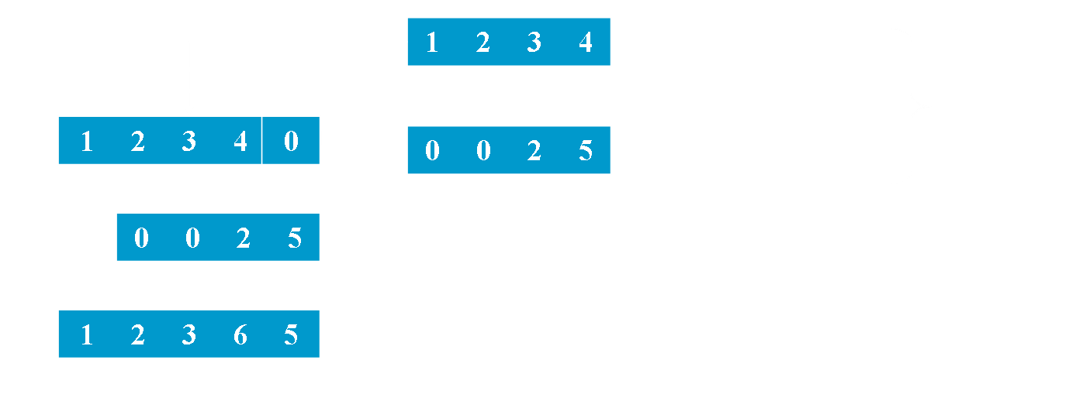
设段地址：偏移地址=1234：0025H，形成20位物理地址12365H的过程：

Slide 8
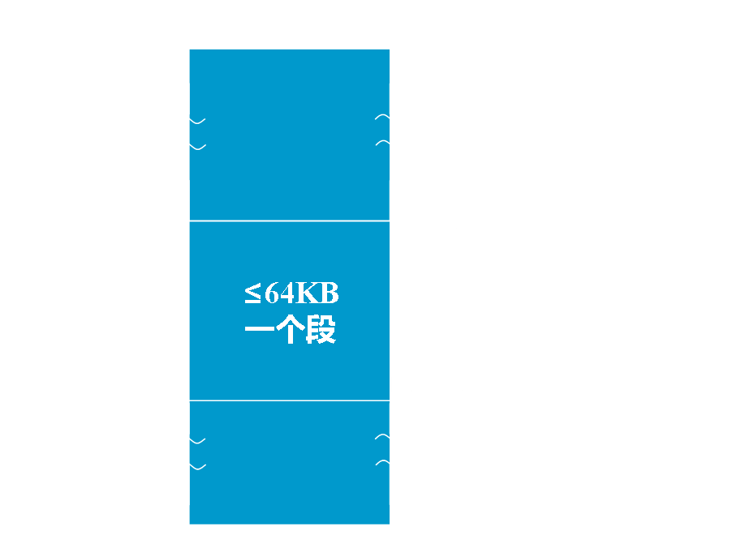
如何用段基地址和偏移地址形成一个段，由偏移地址来选择段中的一个存储单元。
段基址=1000H，该段始址=1000H×16=10000H
段内偏址范围为0000~ FFFFH，即段开始到所选单元的距离
段长=64KB, 该段末址=1000H×16+FFFFH =1FFFFH
即段始址+FFFFH=该段的结束地址。

Slide 9
例2.4
设某个段寄存器的内容为3000H，则该段的起始地址和末地址各是什么？如果偏移地址OFFSET = 500H，则该单元的物理地址是多少？
根据物理地址的形成方法可知：
段起始地址为3000H×16=30000H
段结束地址为3000H×16+FFFFH=3FFFFH
偏移地址OFFSET=500H时，该单元的物理地址=3000H×16+500H=30500H

Slide 10
实模式下，只能从能被16整除的那些单元开始分段。
一个物理地址可以由不同的逻辑地址来形成。
例2.5
一个存储单元的物理地址为12345H，它可以由哪些逻辑地址形成?
解答： 1200：0345H
1234：0005H
1232：0025H
…
这说明从12000H单元偏移345H单元和从12340H偏移5个单元等，均指向同一个内存单元。

Slide 11
2. 默认段寄存器和偏移地址寄存器
CS和IP组合寻址下一条要执行指令的字节单元；
SS和SP、BP组合寻址存储器堆栈段中的数据；
DS和BX、SI、DI组合寻址数据段中的8位或16位数据；
ES和DI组合寻址目的串地址。
通过段超越前缀可以对某些隐含规则进行修改。

Slide 12
3. 堆栈的设置和操作
什么是堆栈？
堆栈是在内存中开辟的一个特定数据区域
堆栈存放需暂时保存的数据，如调用子程序时的返回地址、中断处理时的断点及现场信息等。
如何设置堆栈？
堆栈位置和长度由SS：SP来设定
可设置的堆栈最大容量为64KB

Slide 13
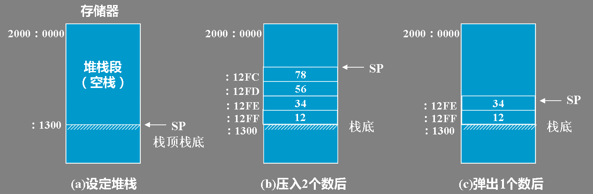
堆栈设置和操作举例
a）设置堆栈
令SS=2000H，SP=1300H。堆栈范围为2000: 0000H ∼ 2000:（1300H-1）, 即20000H ∼ 212FFH。
SS=堆栈的段基址2000H，SP=栈顶地址，见图(a)

Slide 14
用PUSH/POP指令进行堆栈操作，遵循先进后出的原则。
b）PUSH操作将1个字压入栈，并使SP←SP-2
设AX=1234H，BX=5678H
执行PUSH AX，PUSH BX指令
4字节先后压入堆栈，并使SP=12FCH，如图(b)。
c） 执行POP DX指令
从栈里取出2字节，送入DX，DX=5678H，SP= 12FEH，如图(c)。
通过BP指针也可从堆栈中获取数据，或向堆栈存入数据。

Slide 15
4.段加偏移量寻址机制允许重定位
可重定位程序，是指一个可以存放在存储器的任何区域，不加修改就可以执行的程序。
可重定位数据，是指可以存放在存储器的任何区域，不用修改就可以被程序引用的数据。
由于存储器采用偏移地址在段内寻址，因此一个程序段或数据块，在内存中搬移时，可以保持其偏移地址不变，只改变段寄存器的内容，因此搬到哪里都只要修改段寄存器内容后就可以执行，即它们具有了重定位的特点。

Slide 16
2.3.1 段地址和偏移地址
2.3.2 8086存储器的分体结构

Slide 17
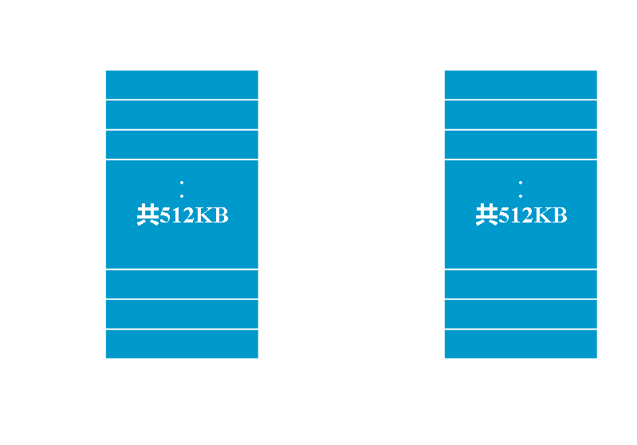
2.3.2 8086存储器的分体结构 1. 8086的奇偶存储体
1MB存储空间分成两个8位的存储体：偶地址体和奇地址体，各占512K字节。
偶地址体包含所有地址偶数的存储单元，奇地址体包含所有地址奇数的存储单元。
↑结构如图

Slide 18
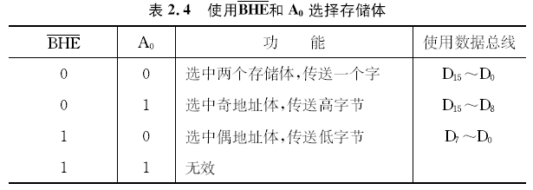
用8086 CPU的 引脚信号和地址线A₀来选择一个或两个存储体进行数据传送，组合功能如表2.4。
A₀=0访问偶地址体，偶体数据线与数据总线低8位D₇~D₀连，传送低8位数据；
=0访奇地址体，奇体数据线与数据总线高8位D₁₅~D₈连，传送高8位数据；
和A₀都为0，同时选中两个存储体，可传送16位数据。

Slide 19
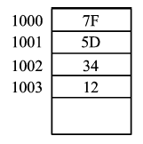
2. 8086 CPU对存储器的存取操作
存取都从偶体开始。从偶地址单元开始存取一个字只要1次操作，从奇地址开始要2次操作。
从偶地址1000H开始，一次操作就可读取字数据5D7FH。
若要读取奇地址1001H开始的1个字345DH，要先从1000H开始读1个字5D7FH，取5DH为结果低字节, 舍弃7FH, 再从1002H单元读取1234H，取34H作结果高字节，舍弃12H。
因此，存放字数据时，应放在偶地址开始单元中。对准伪指令EVEN能自动完成这种操作。

Slide 20
3 . 8088 CPU对存储器的存取操作
8088 的外部数据总线为8位，它每次访问存储器只读/写1个字节，读/写1个字要分2次完成。
1MB存储器被看作一个存储体，由A₁₉~A₀直接寻址，系统运行速度要慢些。

Slide 21
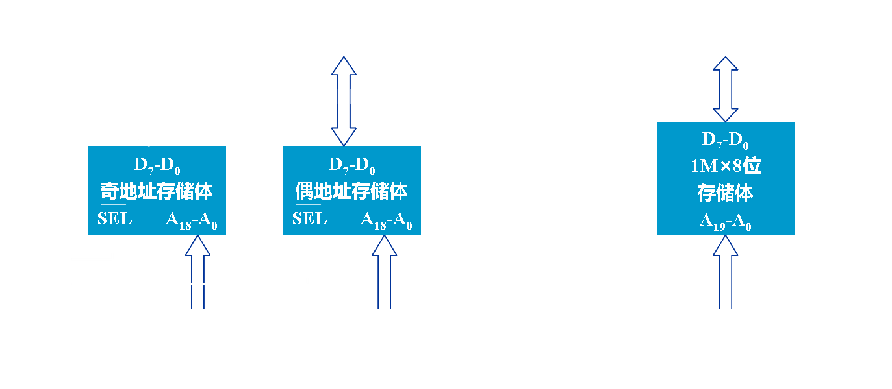
4. 8086/8088系统中存储器与总线的连接
连线如图2.9，左侧的系统总线是连到CPU的总线信号。

Slide 22
4. 8086/8088系统中存储器与总线的连接
图a)是8086系统存储器，分奇/偶地址体。
选择信号 与 和A₀相连，选中1个存储体或两个都选中。
奇/偶地址体的8位数据线，分别与数据总线的高/低8位相连，传送高/低8位数据。
19根地址线A₁₈～A₀与地址总线的A₁₉～A₁相连，用来选择存储体内512KB单元中的某一个单元。
图b)是8088系统的1MB存储体。
8位数据线直接与低8位数据总线相连，20位地址线直接与20根地址总线相连。

